Slide 1
Wcielenie bohatera romantycznego
Johann Wolfgang Goethe, Cierpienia młodego Wertera

Slide 2
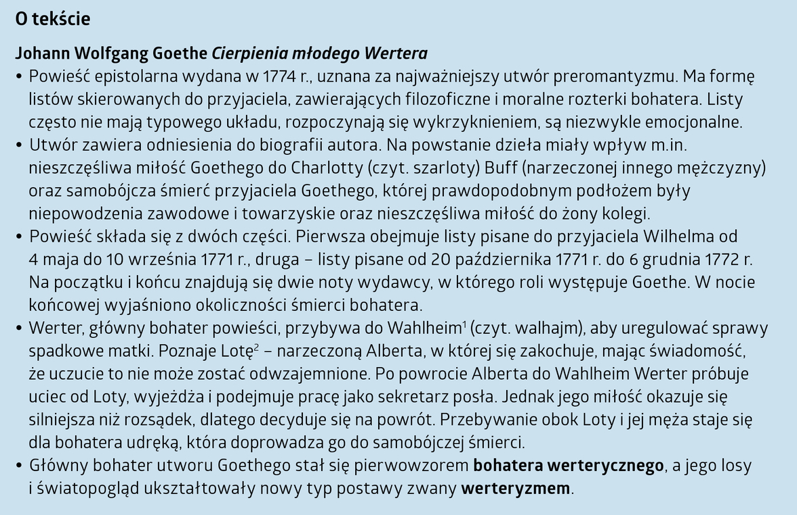
Powieść w listach

Slide 3
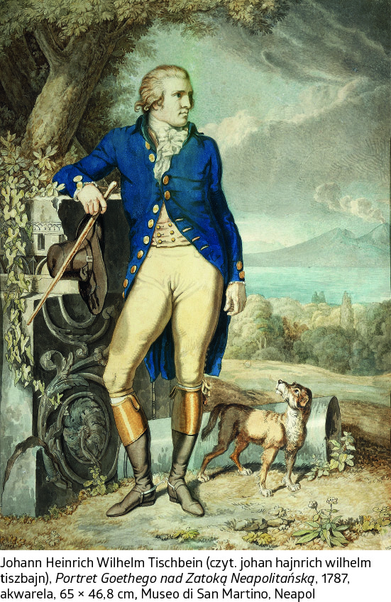
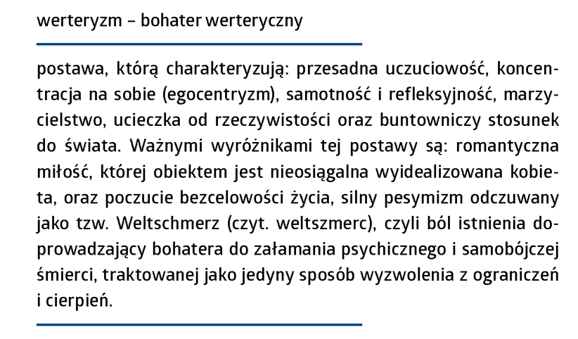
Samotność i cierpienie

Slide 4
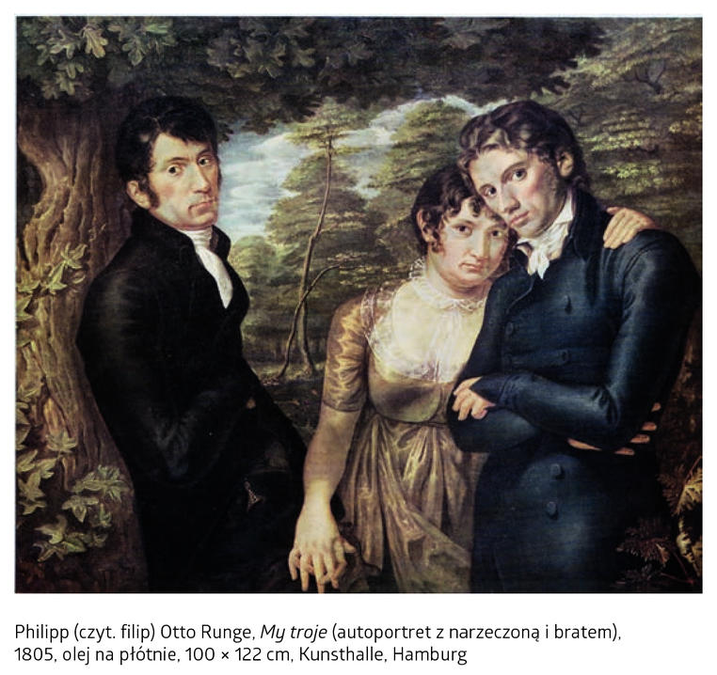
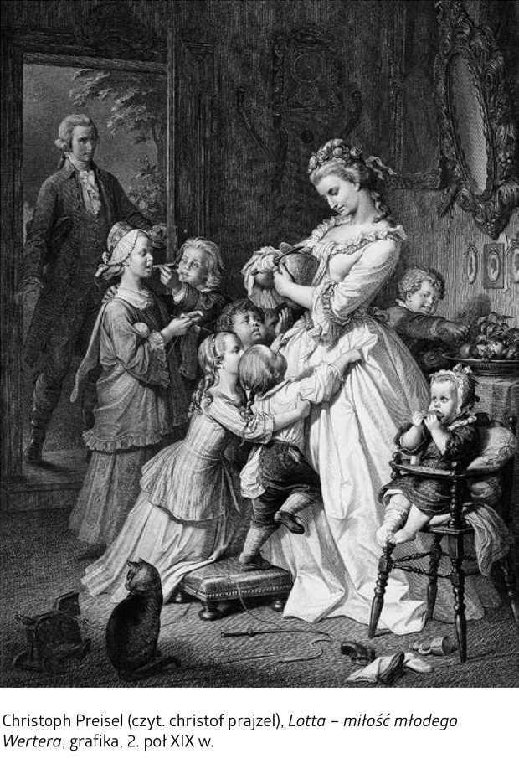
Czytamy, s. 51-59
Stosunek do samotności
Postrzeganie natury
Wrażliwość bohatera
Obraz Loty i jej idealizacja
Argumenty w rozmowie z Albertem
Opowieść o zakochanej dziewczynie
Obraz romantycznego kochanka

Slide 5
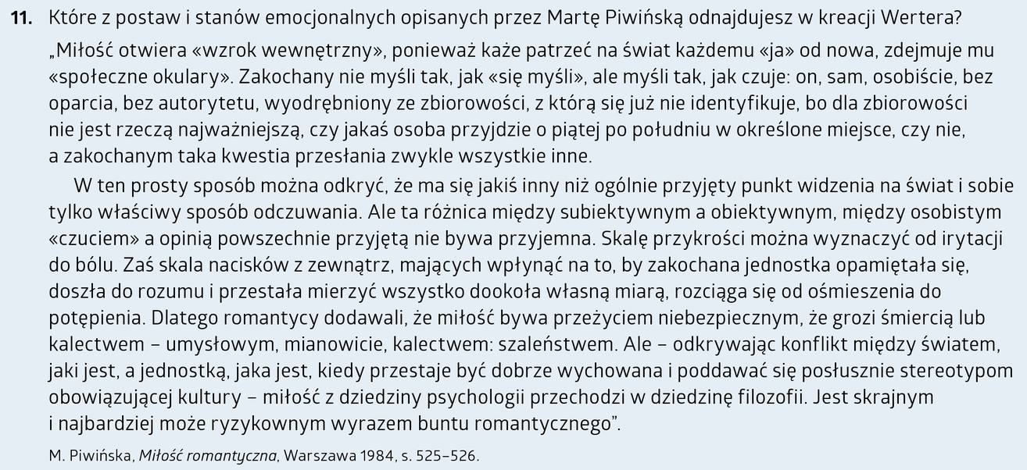

Slide 6
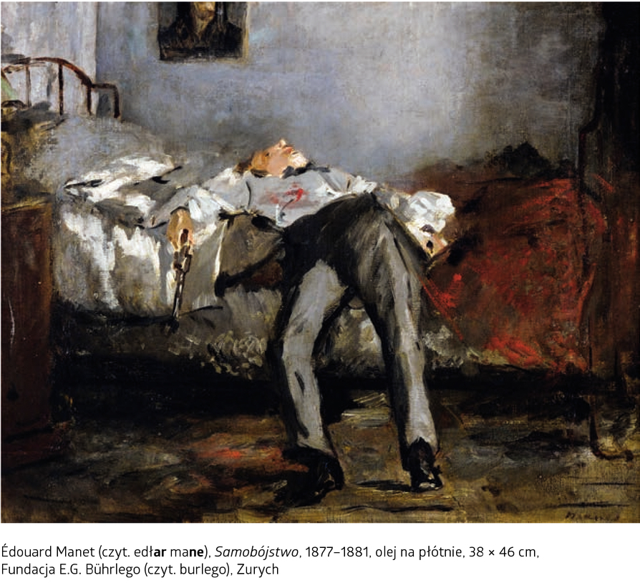
Ocena Wertera

